Slide 1
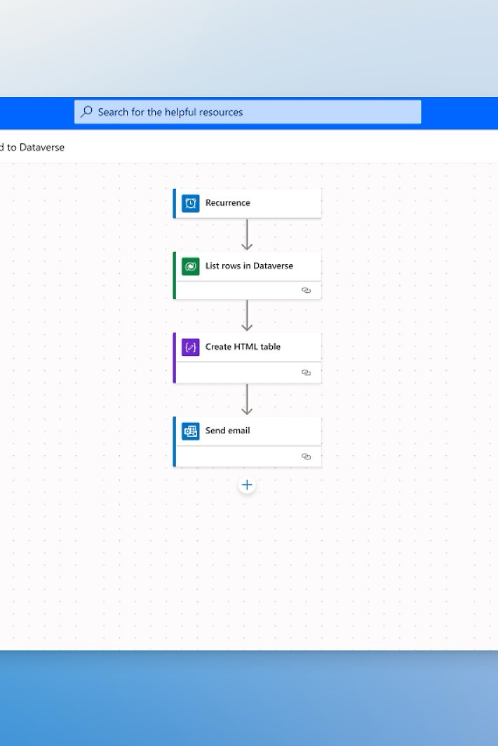

Cloud flows i Power automate Cloud

Slide 2
Cloud flow
Tre Typer af Cloud Flows
Automatiserede Cloud Flows:
  Udløses af en hændelse (fx modtagelse af en e-mail), egnet til automatiserede notifikationer eller dataindsamling.
Manuelle Cloud Flows:
  Udløses manuelt af brugeren, f.eks. for at oprette en påmindelse i Microsoft Teams.
Planlagte Cloud Flows:
  Kører på forudbestemte tidspunkter, ideel til regelmæssige rapporter eller påmindelser, som timeseddelindsendelser i slutningen af måneden
Brug Cloud Flows til at forbinde og automatisere arbejdsgange mellem forskellige online tjenester.

Slide 3
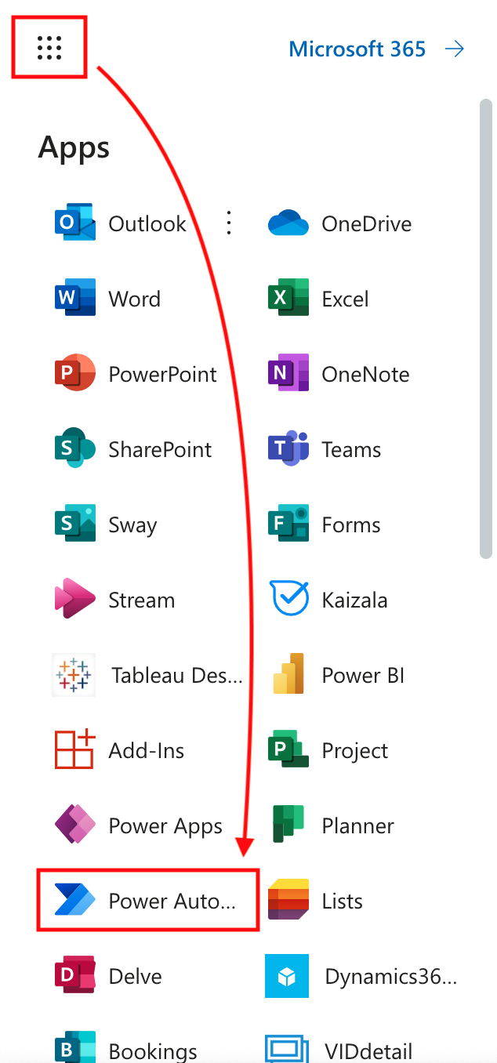
Adgang til Power Automate
Brug en browser gå til: Portal.office.com
Brug brugernavn og adgangskode fra skolen – eller din egen konto
Tryk på de 9 prikker I øverste venstre hjørne og vælg Power Automate.

Slide 4
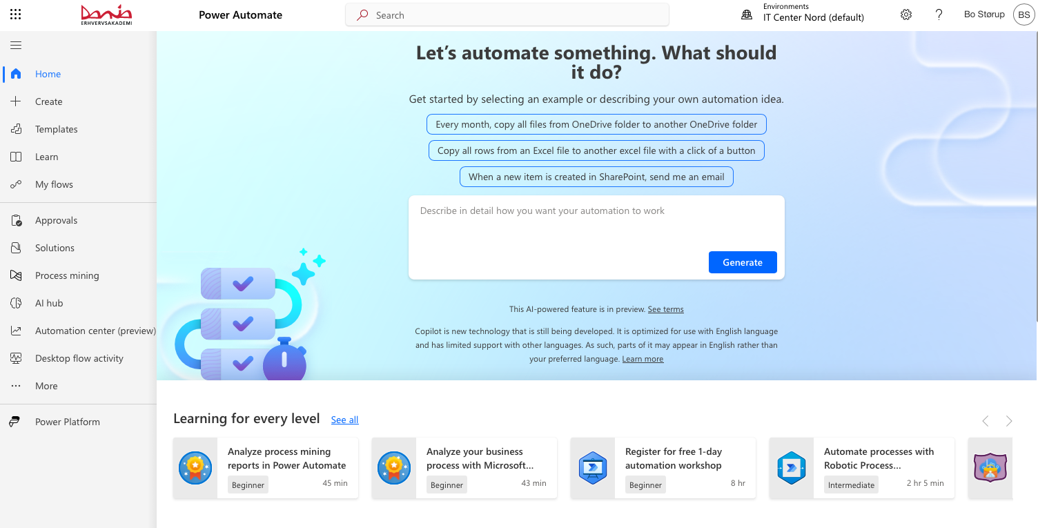
Interface
Opret nye flows
Skabeloner med mange flows
Tidligere flows
Godkendelses flows
AI fra Microsoft
Automatiser med Power Automates AI-assistent
Power Automate tilbyder nu en intelligent AI-assistent, som kan hjælpe dig med at skabe automatiserede arbejdsgange ved at beskrive dine behov. Uanset om det handler om at kopiere filer, sende notifikationer eller integrere med SharePoint, kan du nemt få skræddersyet løsninger ved blot at beskrive, hvad du ønsker at automatisere.
Eksempler på automatiseringer:
Kopier filer fra en OneDrive-mappe til en anden månedligt.
Flyt data mellem Excel-ark med et klik.
Få besked via e-mail, når nye elementer oprettes i SharePoint.
Ved hjælp af AI kan du nu få hjælp til at generere automatiseringer hurtigt og effektivt ved blot at beskrive dine opgaver.

Slide 5
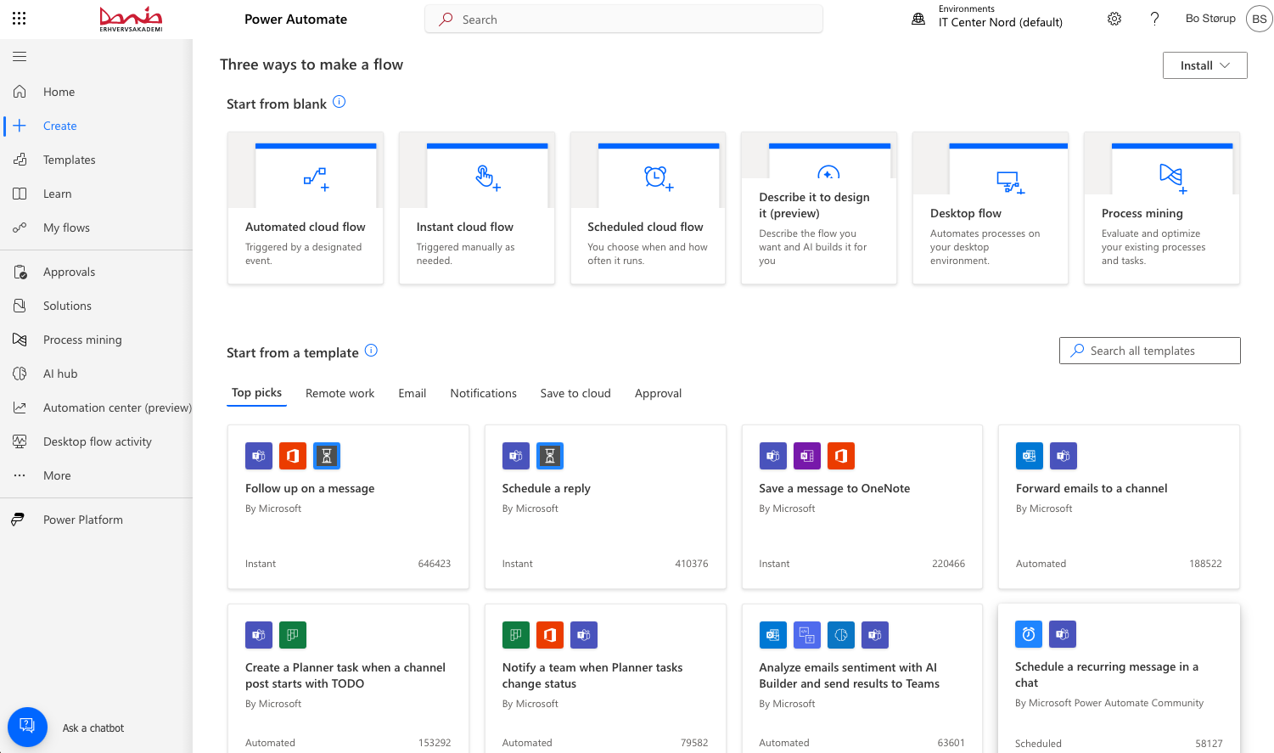
Create
Automatiseret cloud flow
Her starter flowet når der f.eks. kommer en fil ind i en mappe på Sharepoint eller når der kommer en mail med et bestemt ord i emnefeltet, f.eks. LYD eller TEKST
Instant Cloud Flow
Afvikles når der trykkes på en knap.
Scheduled Cloud Flow
Her starter flowet når vi kommer til en bestemt dato eller den afvikles hver torsdag. F.eks. gem et dokument et nyt sted, opdater en tabel, excel ark m.m.
Meget anvendelig til rutine opgaver.
Desktop Flow
Denne del køre lokalt på computeren og anvendes til ældre programmer som ikke indeholde API løsninger.
Kan arbejde som en medarbejder med klik rundt i systemerne.
1
2
3
4
Skabeloner med mange flows

Slide 6
Start nyt flow
Vi starter altid i Instant Cloud Flow
Det kan altid ændres til de andre (ikke desktop flow)

Slide 7
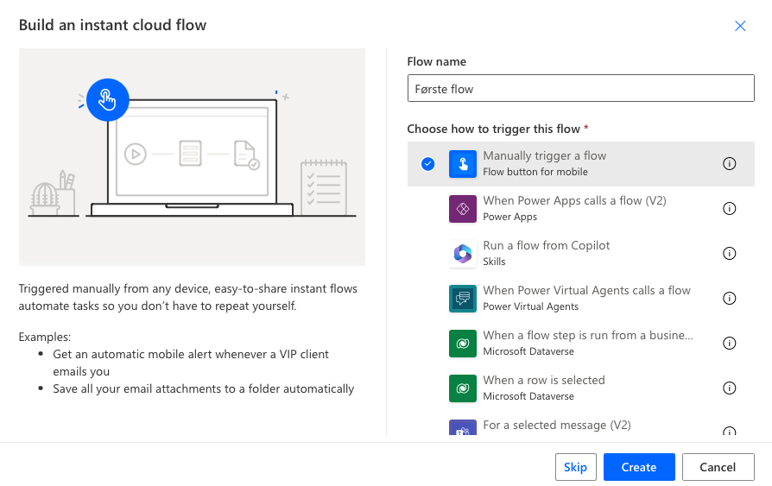
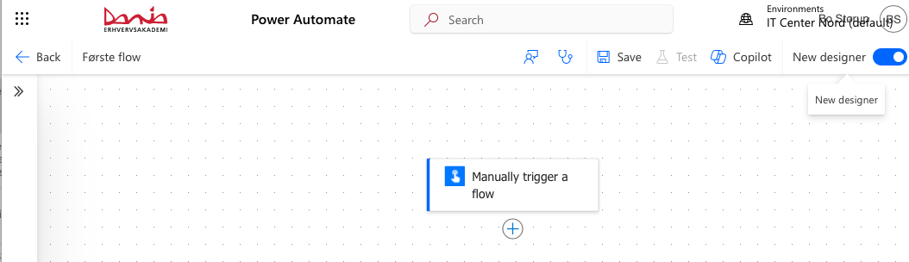
Første flow
Navngiv flowet og vælg Manually trigger a flow.
Tryk på New designer i øverste hjørne så vi kommer til den
gamle interface.
Den nye er desværre ikke klar med alle funktioner.

Slide 8
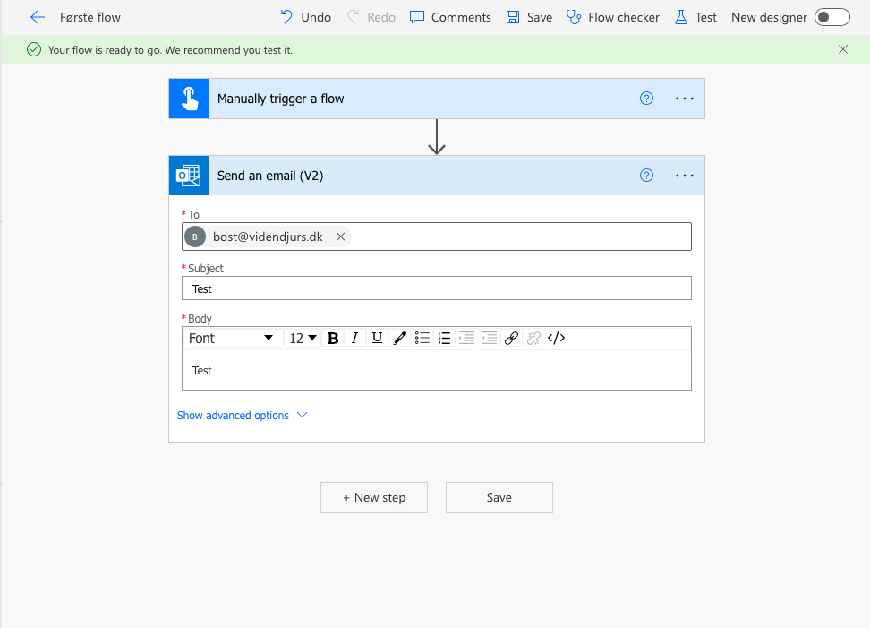
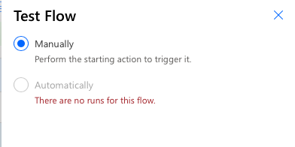
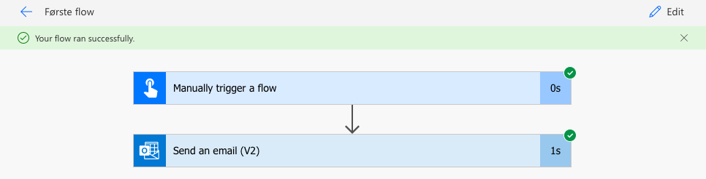
Første flow
Tryk på +New step
Vælg: Send an email(V2)
Udfyld:
Email
Subject
Body
Tryk på ”test”
Vælg manually – tryk continue – tryk run flow – tryk done
Tjek for fejl:

Slide 9
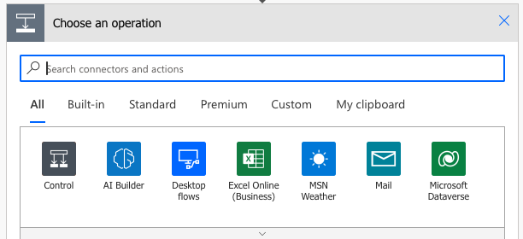
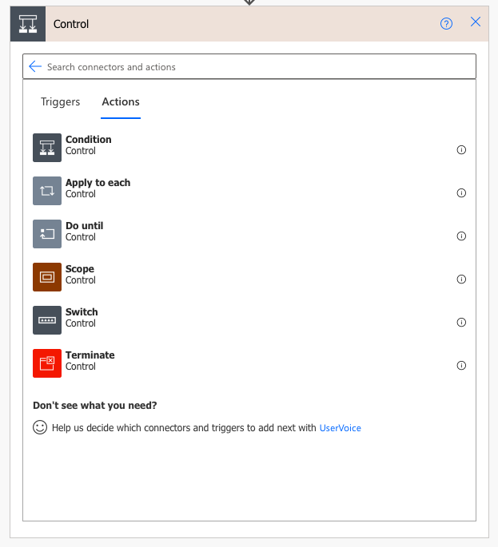
Vigtige funktioner - Control
Condition
Valg i Power Automate (hvis sætning):
En betingelse, der bruges til at afgøre, hvilken vej flowet skal tage. For eksempel kan du vælge, om en værdi er lig med, større end eller mindre end en bestemt værdi. Dette kan bruges til at styre, hvilke handlinger der skal udføres baseret på input fra brugeren eller data fra en kilde.
Apply to Each
Gennemløb af f.eks. rækker i et Excel-ark eller en talrække fra 1-20:
Denne handling bruges til at iterere over en liste eller et array. For hver post i listen kan du udføre en række handlinger, såsom at opdatere data, sende e-mails eller skabe nye elementer baseret på værdierne i rækken.
Do Until
Gør noget indtil der kommer en mail eller andet:
Dette bruges til at gentage en handling, indtil en bestemt betingelse er opfyldt. For eksempel kan du vente på en e-mail fra en specifik afsender, før du fortsætter med de følgende handlinger i flowet. Det er nyttigt til at håndtere asynkrone processer.
Scope
Samling af blokke:
En samling af handlinger, der grupperes sammen, så de kan håndteres som en enkelt enhed. Det kan være nyttigt, når du har mange handlinger, der skal udføres, og du ønsker at reducere kompleksiteten af flowet. Det hjælper med at gøre flowet mere overskueligt og nemmere at vedligeholde.

Slide 10
Vigtige funktioner - Control
Switch
Skift f.eks. baseret på en værdi:
En switch-handling gør det muligt at vælge mellem flere muligheder baseret på en specifik værdi. Dette kan bruges til at køre forskellige blokke af handlinger afhængigt af, hvilken værdi der passer til betingelsen. For eksempel, hvis du har forskellige kundegrupper, kan du sende dem til forskellige behandlinger.
Terminate
Afslut flowet:
Bruges til at afslutte flowet på en kontrolleret måde. Du kan angive, om flowet skal afsluttes med succes eller mislykkes. Dette er nyttigt, når du vil stoppe et flow under bestemte omstændigheder, såsom når en kritisk fejl opstår.
Eksempler
Condition: Hvis værdien af et felt er "Ja", så fortsæt med at sende en e-mail.
Apply to Each: Gennemgå hver række i en Excel-liste for at opdatere en database.
Do Until: Vent på en bekræftelses-e-mail, før du fortsætter med opgaven.
Scope: Gruppér alle handlinger relateret til dataopdatering, så de kan håndteres sammen.
Switch: Hvis status er "Godkendt", send en besked til en leder; hvis "Afvist", send en besked til kunden.
Terminate: Stop flowet, hvis en kritisk fejl opstår, og log fejlinformationen.

Slide 11
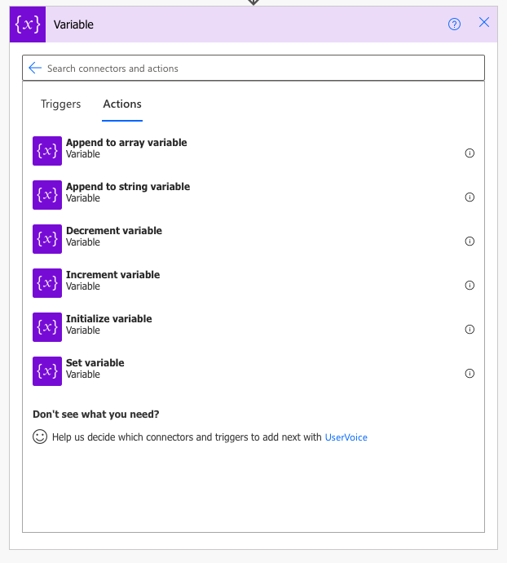
Vigtige funktioner - Variable
Initialize Variable
Initialiser en variabel:
  Denne handling bruges til at oprette en variabel og tildele den en startværdi. Du skal angive variabelens navn, type (f.eks. string, integer, array), og dens indhold. Dette er grundlaget for at bruge variabler i dit flow.
Set Variable
Indstil variabel:
  Bruges til at ændre værdien af en eksisterende variabel. Du. angiver variabelnavnet og den nye værdi, som den skal have. Det er nyttigt, når du har brug for at opdatere en værdi baseret på brugerinput eller resultater fra tidligere handlinger
Append to String Variable
Tilføj til string variabel:
  Denne handling giver dig mulighed for at tilføje mere tekst til en eksisterende string variabel. Du kan bruge den til at samle tekststykker i en variabel over tid.
Append to Array Variable
Tilføj til array variabel:
  Bruges til at tilføje elementer til en array variabel. Dette er nyttigt, når du vil samle en liste over værdier i løbet af flowet.

Slide 12
Vigtige funktioner - Variable
Increment Variable
Forøg variabel:
  Bruges til at øge værdien af en integer variabel med en specificeret mængde (normalt 1). Det er nyttigt i løkker, hvor du ønsker at holde styr på iterationer.
Decrement Variable
Formindsk variabel:
  Anvendes til at reducere værdien af en integer variabel med en specificeret mængde (normalt 1). Det kan være nyttigt til at tælle ned eller håndtere betingelser, hvor en værdi skal falde.
Eksempler på Brug
Initialize Variable: Opret en variabel til at holde en tæller, startende fra 0.
Set Variable: Opdater tælleren til den aktuelle værdi efter at have gennemgået en liste.
Append to String Variable: Saml en liste over navne fra en Excel-fil i en string.
Append to Array Variable: Tilføj nye elementer til en liste, som skal bruges senere i flowet.
Increment Variable: Forøg tælleren med 1 for hver post, der behandles i en løkke.
Decrement Variable: Reducer en timeout-værdi med 1 for hver iteration i et flow.

Slide 13
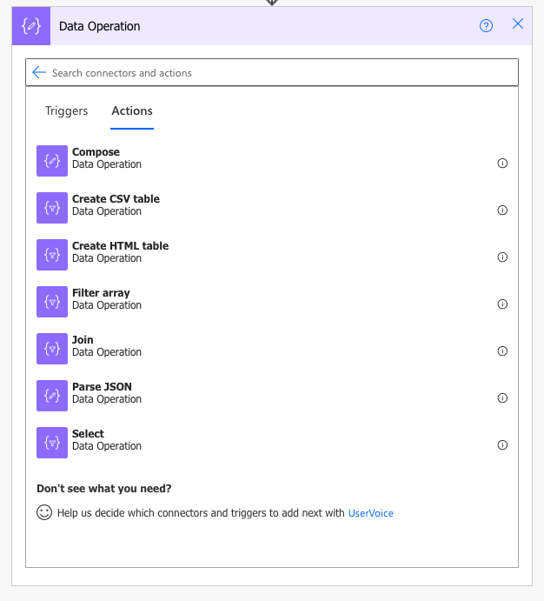
Vigtige funktioner – Data Operations
Compose
Sammensætning:
  Denne handling bruges til at oprette en værdi, som kan bruges senere i flowet. Du kan bruge den til at kombinere data, formatere strenge eller oprette komplekse udtryk. Det hjælper med at organisere og forberede data til brug i efterfølgende handlinger.
Create CSV Table
Opret CSV-tabel:
  Bruges til at konvertere en array eller liste til et CSV-format. Dette er nyttigt, når du vil eksportere data til en fil eller sende data til en anden service, der understøtter CSV. Du kan tilpasse, hvilke felter der skal inkluderes i CSV-filen.
Create HTML Table
Opret HTML-tabel:
  Denne handling konverterer data til et HTML-tabelformat, hvilket er nyttigt til at formatere data til e-mail-beskeder eller webapplikationer. Det kan hjælpe med at præsentere data på en overskuelig måde.
Filter Array
Filtrer array:
  Bruges til at filtrere et array baseret på specifikke betingelser. For eksempel kan du vælge kun de elementer, der opfylder bestemte kriterier. Dette er nyttigt, når du vil bearbejde eller analysere en delmængde af dataene.

Slide 14
Vigtige funktioner – Data Operations
Parse JSON
Parsers JSON:
  Anvendes til at analysere JSON-data og gøre det tilgængeligt for brug i flowet. Denne handling gør det muligt at tilgå specifikke værdier fra JSON-strukturen, så du kan bruge dem i efterfølgende handlinger.
Select
Vælg:
  Bruges til at omdanne elementerne i et array ved at vælge specifikke felter. Du kan bruge den til at skabe et nyt array, der kun indeholder de nødvendige datafelter fra det originale array, hvilket kan hjælpe med at forenkle databehandlingen.
Eksempler på Brug
Compose: Sammenflet to strenge til en enkelt værdi for at oprette en fuld beskrivelse.
Create CSV Table: Generer en CSV-fil fra en liste over brugerdata for at sende til en ekstern tjeneste.
Create HTML Table: Opret en HTML-tabel med en liste over produkter, som skal inkluderes i en e-mail.
Filter Array: Filtrer en liste over ordrer for kun at inkludere ordrer, der er større end en bestemt værdi.
Parse JSON: Analyser et JSON-objekt fra en API for at trække specifik information ud til videre behandling.
Select: Omdan et array med brugerdata til et nyt array, der kun indeholder brugerens navne og e-mails.

